Slide 1
учиться понимать проблему произведения, подбирать аргументы для подтверждения собственной позиции, анализировать текст, уважительно относиться к русской литературе и культуре других народов, уметь слушать и слышать
Цель:

Slide 2
Михаил Юрьевич Лермонтов и Кавказ

Slide 3
Эпизод из жизни на кавказе
Корнета Лермонтова царь Николай велел перевести в драгунский полк на Кавказ.
На Кавказе, как всегда, шла война. Горцам, собранным Шамилем под знамена газавата, противостояли силы Отдельного Кавказского корпуса. Штаб корпуса находился в Тифлисе. На Северном Кавказе войска были сосредоточены на Азово-Моздокской укрепленной линии, состоящей из ряда крепостей и казачьих станиц; впоследствии линия получила название Кавказской.

Slide 4
Битва на реке Валерик
Произведением, в котором наиболее полно и ярко отразились боевые впечатления поэта, навсегда осталось его большое стихотворение "Валерик". Это, как сообщает лермонтовская энциклопедия, "развернутое описание походной жизни и военных действий на Кавказе, кровопролитного боя на р. Валерик между отрядом генерала Галафеева и чеченцами 11 июля 1840 года, в котором участвовал Лермонтов. Обе стороны понесли большие потери, но существенного военного успеха достигнуто не было".

Slide 5
В официальных военных сводках о Лермонтове сказано: "офицер этот, несмотря ни на какие опасности, исполнял возложенное на него поручение с отменным мужеством и хладнокровием и с первыми рядами храбрейших солдат ворвался в неприятельские завалы".

Slide 6
Согласно обычаю горцев, оставшиеся в живых обязаны были уносить с поля сражения тела убитых сородичей, а не оставлять их на поругание врагам.

Slide 7
Протокол суда присяжных по поэме М.Ю.Лермонтова «Беглец».
Фамилия, имя______________________________________________________
Правы ли герои поэмы, что отвергли Гаруна? Какова позиция автора?
Оценка поступков Гаруна | Доказательства из текста
Селим
Любимая девушка
Мать
Народ
Автор
Мое мнение

Slide 8
должна сочетаться с мужеством.
Родина и свобода – вот, что дороже собственной жизни, утверждает Лермонтов своей поэмой «Беглец», написанной на основе горской легенды, слышанной им на Кавказе. Но любовь к родине и свободе должна сочетаться с мужеством.

Slide 9
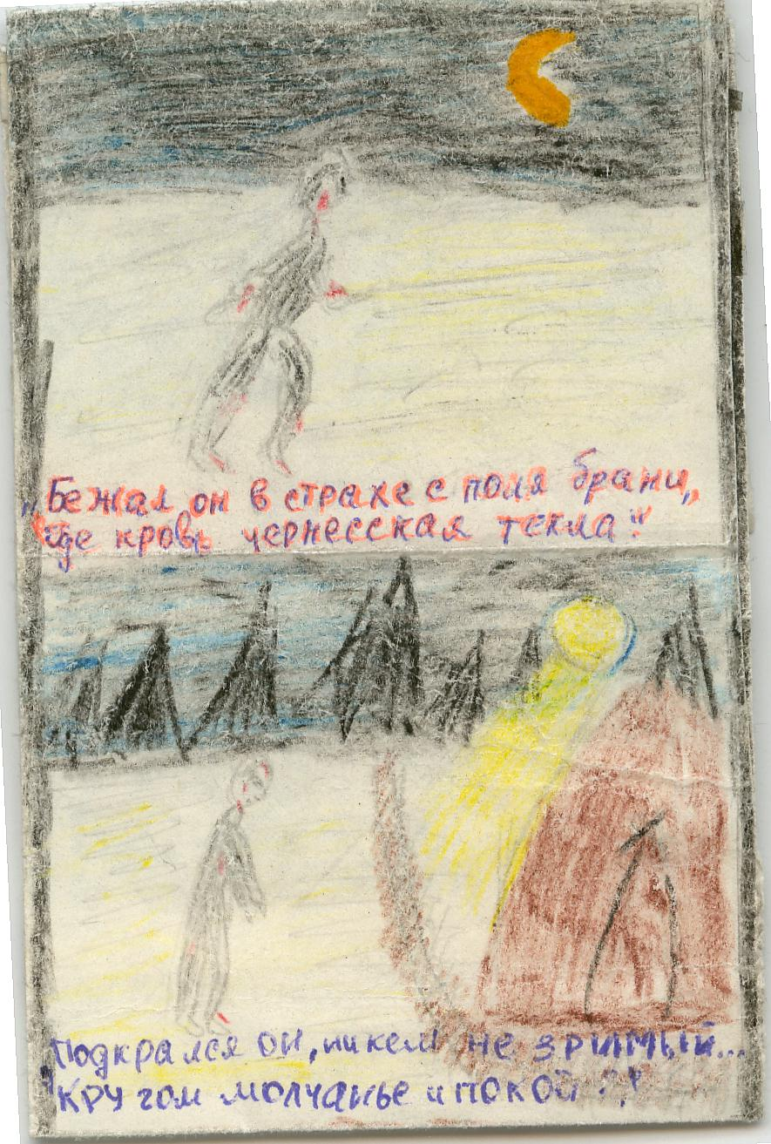
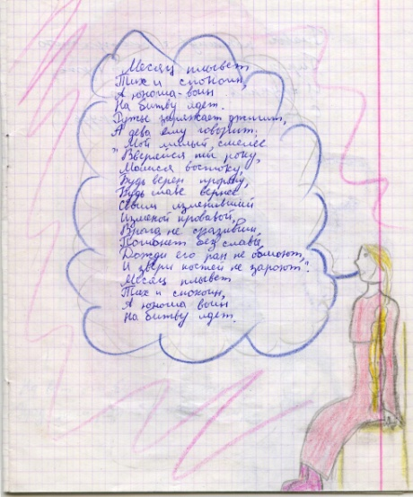
Домашнее задание по выбору:
Создать рисованный диафильм по поэме;
Написать киносценарий по поэме;
Написать рассуждение на тему: «Правы ли герои поэмы, что отвергли Гаруна?»

Slide 10
4
5
2
3

Slide 11
Умею анализировать
Понимаю проблему
Умею доказывать
Умею слушать и слышать
Уважаю культуру других народов

Slide 12
Тема урока
А можно ли оправдать?

